Slide 1
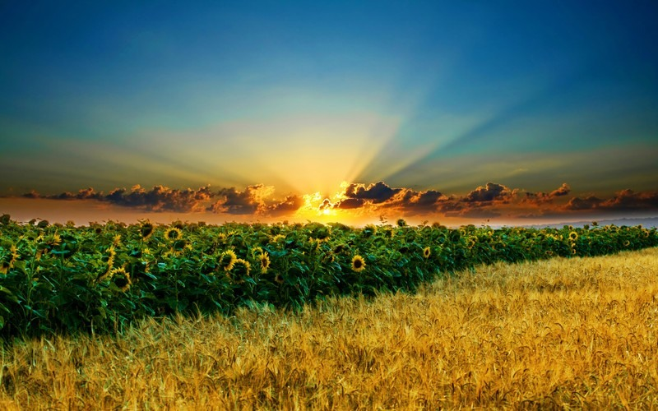
Презентація На тему: Найотруйніші тварини України
Виконав учень 6-А класу
Балинський Давид

Slide 2
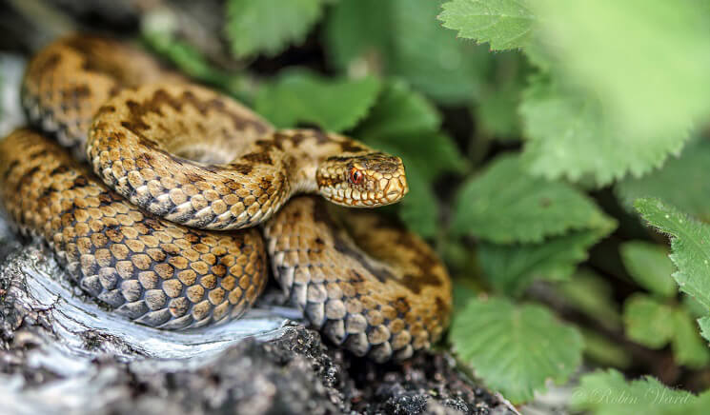
Гадюка
Гадюки – єдині отруйні змій в Україні. У нас зустрічається п’ять різновидів. Тому, в залежності від місцевості, гадюка може мати різне забарвлення – чорна, плямиста пісочного кольору, коричнева. Гадюка звичайна зустрічається по всій території країни. Дуже рідко укус гадюки є смертельним. Оскільки вона економить отруту і вприскує при укусі мінімальну дозу.

Slide 3
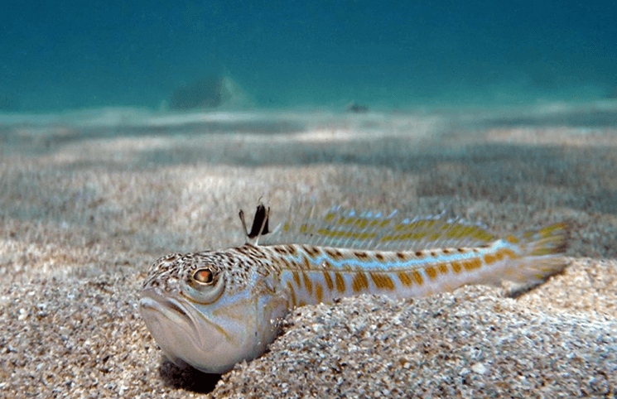
Дракончик великий
Це найотруйніша риба, яка мешкає в Чорному морі. Цю небезпечну рибу ще називають морським дракончиком або морським скорпіоном. Риба завдовжки 30-35 см. Дракончики полюбляють морське мілководдя, тому зустрічаються в затоках, часто ховаються на піщаному дні, серед мулу. Отрута знаходиться у риби в першому шипі, який розташований на спинному плавці. Найчастіше «жалить» риба за ноги.

Slide 4
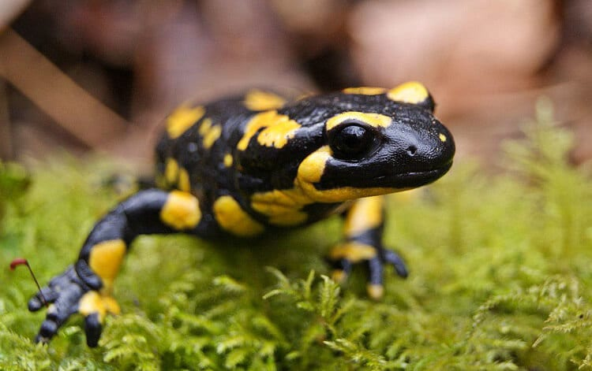
Саламандра плямиста
Її ще називають саламандрою вогняною. Саламандру легко впізнати за яскраві жовті плями по всьому тілу. Цю отруйну земноводну тварину в Україні можна зустріти в листяних лісах Волині, у хвойних лісах Карпат. Зазвичай саламандри виходять на полювання ввечері та вночі. Але в похмуру дощову погоду вони активні цілий день. Полюбляють спочивати серед моху, у трухлявих пнях. Небезпечним є дотик до будь-якої частини тіла, оскільки вся шкіра саламандри вкрита отруйними залозами.

Slide 5
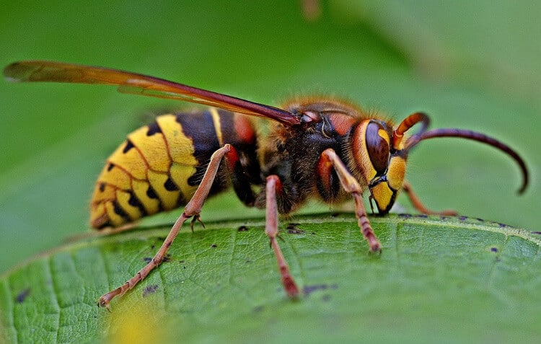
Шершень
Не варто недооцінювати небезпеку комах. Умовно отруйними для нас є бджоли, оси, джмелі. Та найнебезпечніші перетинчастокрилі – це шершні. Це найбільші за розміром оси в Європі. Найчастіше зустрічаються в густих старих лісах у гніздах. Вважається, що одночасні 3-4 укуси шершнів можуть вбити коня. При укусі шершнем людині потрібно якнайшвидше прийняти протиалергічні препарати. Якщо спостерігаються проблеми з диханням, біль в області серця, то слід звернутися до лікарні.

Slide 6
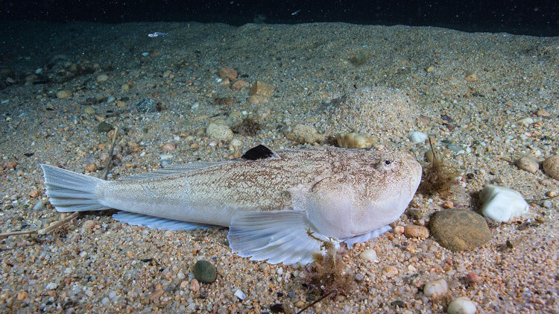
Зіркогляд
Ще одна отруйна риба, яка зустрічається в Україні. Інша назва риби – морська корова. Отруйні шипи знаходяться на голові зіркогляда. Мешкає риба в Одеській області, вздовж берегів Криму та в районі острова Зміїний. Отрута викликає больовий синдром, проблеми з координацією, можлива втрата свідомості. Проте в Україні не було зафіксовано смертельних випадків від укусів морської корови.

Slide 7
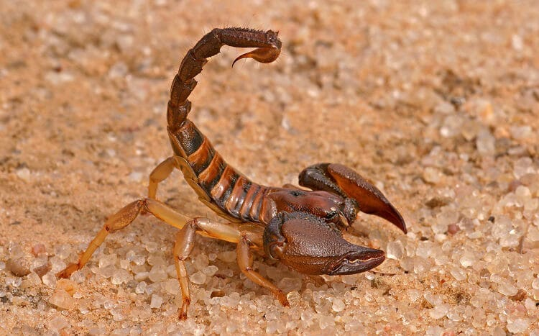
Скорпіон кримський
Назва цього членистоногого говорить сама за себе: скорпіон зустрічається в Криму. Полюбляють мешкати скорпіони у старих будинках, між гірських тріщин, під камінням. Укус дуже болючий. Людина швидко відчує оніміння, шкіра покриється пухирцями. Людина може втратити свідомість, а також померти через параліч органів дихання.

Slide 8
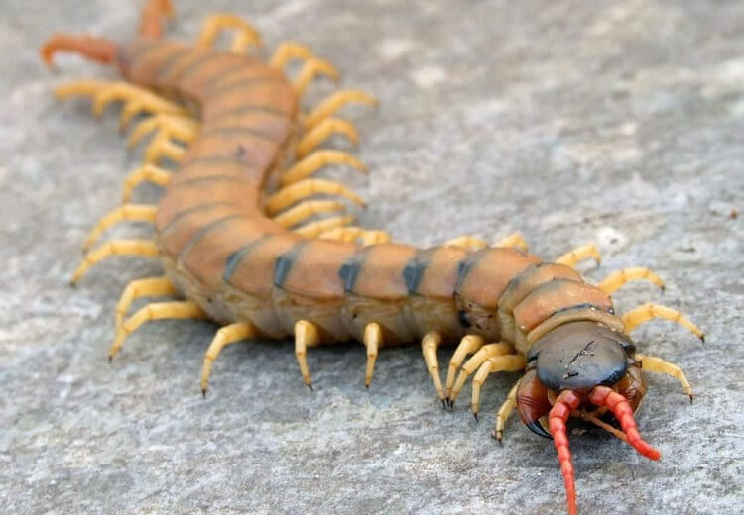
Сколопендра
Мешкає лише в Криму, в основному в його південних районах. Зовнішній вигляд цих багатоніжок дуже моторошний: вражає своїми розмірами (до 12 см) та численними маленькими щупальцями. Шкіра сколопендри виділяє дуже отруйний слиз. У людини підвищується температура, з’являється рвота, запаморочення, біль, алергічний висип на шкірі. Симптоми тривають 24-48 годин, після чого самостійно минають.

Slide 9
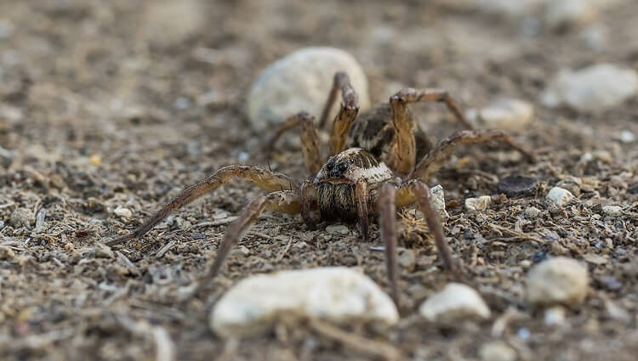
Тарантул
Волохаті павуки завдовжки 3-5 см. Не плетуть звичної для павуків павутини, бо мешкають у норках. Полюбляють вологі місця, завжди зустрічаються недалеко від водойм. В останнє десятиліття розширилися території проживання тарантулів. Тепер їх зустрічають не лише в Криму та степовій частині України, але й в лісовій зоні, наприклад, у Київській області.

Slide 10
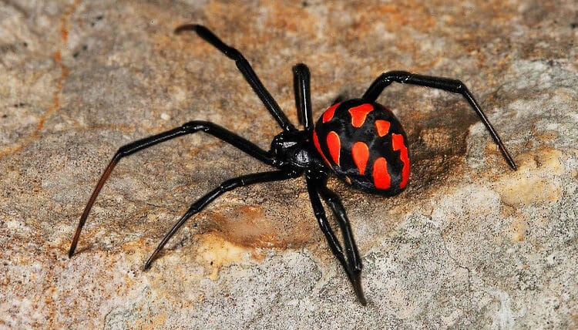
Один з найнебезпечніших павуків Європи. Його отрута у 50 разів сильніша, ніж отрута тарантула, і в 15 разів сильніша, ніж отрута гримучої змії. Укус цього павука може призвести до смерті людини. Впізнати каракурта може по 8 червоних яскравих крапках на чорному черевці. В Україні каракурти зустрічаються на Півдні – у Херсонській та Одеській областях, Криму, біля Азовського моря.
Каракурт

